Slide 1
Презентація на тему:”Контрацепція”
Виконав учень 7-А класу: Острожчук Богдан

Slide 2
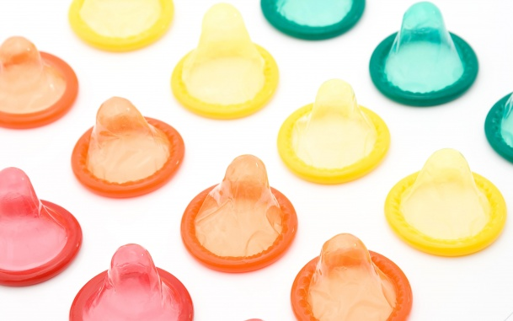
Контрацепція — від лат. contra (проти) і лат. [con]ceptio (зачаття), включає контрацептивні (або протизаплідні) засоби, а також певні методи запобігання вагітності.

Slide 3
Засоби та методи контрацепції
Сучасні засоби та методи контрацепції можна розділити на 7 груп

Slide 4
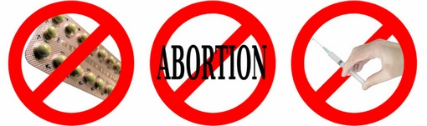
I. Природні (біологічні) методи
Метод лактаційної аменореї (надійність 97-98%)
Періодична абстиненція (надійність 70-90%):
а) календарний метод;
б) оцінка цервикального слизу;
в) моніторинг базальної температури;
г) сімптотермальний метод.

Slide 5

Ме́тод лактаці́йної аменоре́ї (МЛА) — природний спосіб контрацепції, що базується на фізіологічному ефекті, який полягає у пригніченні овуляції завдяки смоктанню дитиною грудей матері. Тривалість ановуляції варіює від 4 до 6 місяців після пологів, хоча у деяких жінок овуляція поновлюється на другому місяці післяпологового періоду. Якщо грудне вигодовування не є основним методом годування дитини, то жінка може завагітніти на 4-6 тижні після пологів. Якщо грудне вигодовування є основним методом годування дитини, то жінка може завагітніти на 6 місяці після пологів.

Slide 6
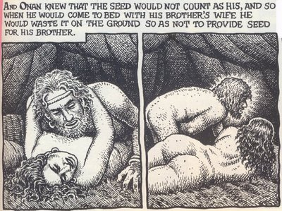
II. Переривання статевого акту(надійність 97%-98%)
один з найдавніших природних методів контрацепції, суть якого полягає у виведенні статевого члена з піхви до початку еякуляції.

Slide 7
III. Бар'єрний метод (надійність 75%-95%):
Презервативи
Діафрагми,ковпачки,губки
Сперміциди
Запобігання від небажаної вагітності шляхом перешкоди попаданню сперми в піхву або шийку матки механічним (презервативи, піхвові діафрагми і ковпачки) або хімічним (сперміциди) шляхом. Поєднання цих двох шляхів називається комбінованим, наприклад, поєднання сперміцидів з діафрагмами, презервативами, ковпачками.

Slide 8
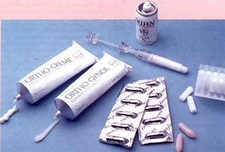
Сперміциди

Slide 9
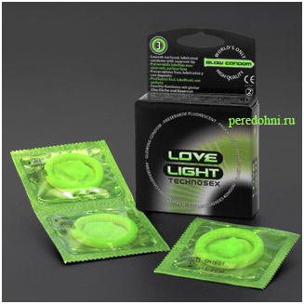
Презерватив

Slide 10
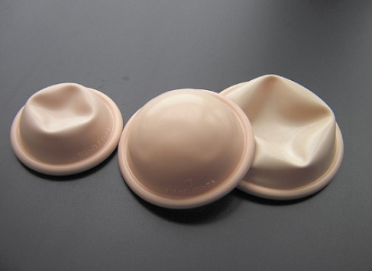
Діафрагма

Slide 11
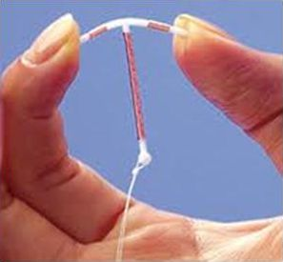
IV. Внутріматкові спіралі (Надійність 99%-99.5%)
Внутріматкова спіраль - це маленький пластиковий пристрій, покритий міддю, у формі букви Т, використовуване для захисту від небажаної вагітності. Внутріматкову спіраль повинен ставити лікар.
Внутріматкові спіралі обох типів запобігають запліднення яйцеклітини, ушкоджуючи або вбиваючи сперматозоїди. Вони також роблять впливи на внутрішню оболонку стінок матки - туди яйцеклітина впроваджує після імплантації.

Slide 12
V. Гормональна контрацепція (Надійність92%-99%):
Комбіновані оральні контрацептиви(КОК):
а) монофазні;
б) двуфазні;
в) трифазні;
г) невідкладна контрацепція
Чисто прогестинові контрацептиви (ЧПК):
а) ЧПК-таблетки (міні-пілі); 90-97%
б) ін'єкційні гестагени пролонгованої дії; 99-99,7%
в) імлантати; 99-99,8%
г) прогестинова й антипрогестинова невідкладна контрацепція. 99-99,8%
Чоловіча гормональна контрацепція.

Slide 13
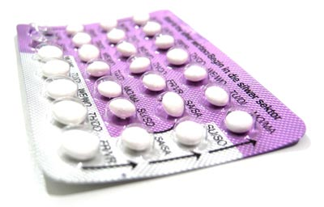
ефективний і досить популярний метод оберігання від небажаної вагітності. В світі більше 120 млн. жінок приймають гормональні пігулки. Гормональні пігулки містять жіночі статеві гормони в різному співвідношенні. Вони приймаються щодня і завдяки ефектам гормонів (гальмування овуляції, зміна властивостей цервікального слизу і ендометрію) запобігають настанню вагітності.

Slide 14
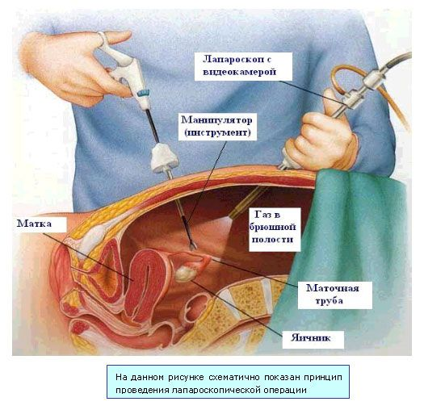
VI. Добровільна стерилізація.
- знепліднення, позбавлення людини або тварини здатності до відтворення. Види:
чоловіча;
жіноча.

Slide 15
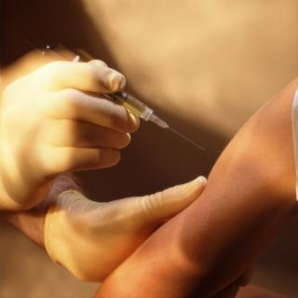
VII. Імуноконтрацепція й інші перспективні методи.

Slide 16
Кінець

